Slide 1
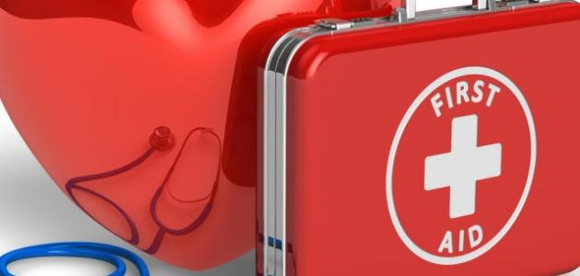

Slide 2
الإسعافات الاولية
كل إنسان مُعرض للإصابة في أي موقف سواء كان في العمل أو بالخارج، فيتم اللجوء إلى إسعاف المُصاب بشكل ضروري وحيوي، من أجل الحدّ من المضاعفات التي من الممكن أن يتعرض لها الإنسان نتيجة حدوث الإصابة. كما تساعد الإسعافات على سُرعة العناية بالشخص المُصاب في موضع الحدث، مما يمنع حدوث أي مُضاعفات أو إصابات أخرى له.

Slide 3
تعريف الإسعافات الاولية
بأنها المُساعدة المبدئية التي تُقدّم للإنسان المُصاب بمرض أو حادث مُفاجئ، من أجل الحِفاظ على حياة المُصاب ومنع حدوث أي مُضاعفات إلى أن يصل الفريق الطبي المُختص.

Slide 4
اهداف الإسعافات الأولية :
هناك عدة أهداف للإسعافات الأوليّة، منها:
1) منع وفاة الإنسان المُصاب، ويكون هذا الأمر عن طريق:
- وقف النزيف.
- إعادة الحالة المُصابة لوعيها.
- إعادة فتح المجاري التنفسيّة في حال انسدادها.
2) العمل على تعجيل شفاء الشخص المُصاب، ويكون ذلك عن طريق:
- التخفيف من ألم المُصاب.
- طمأنة المُصاب على حالته.
- تغطية المريض، من أجل الحِفاظ على حرارة جسمه.
- علاج الحالات المختلفة يما يُناسبها.

Slide 5
3) الحرص على عدم تدهور حالة المُصاب، ويكون ذلك عن طريق:
- تنظيف الجرح.
- تثبيت الكسور.
- وضع جسم المُصاب الوضع المُناسب لحالته، ففي حالة ضيق التنفس، يجب أن يكون المُصاب جالساً نصف جلسة، وفي حالة الصدمة يجب أن يكون رأس المُصاب منخفضاً عن مستوى جسمه، وفي حالة إصابات البطن يجب أن يستلقي المُصاب وتكون ركبتيه مثنيّتين، مع وضع وسادة بين منطقتي الساق والفخذ، حتى تكون العضلات السفلية مرتاحة.

